Slide 1
JS
Introduction au Javascript

Slide 2

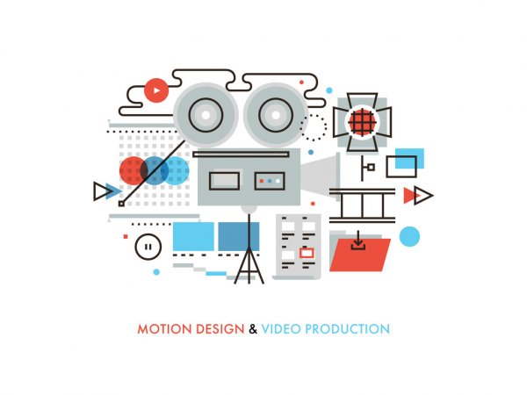

Qui Suis-je ?
JS
Jean Christophe Mairot
jcmairot@gmail.com
GAME DESIGNER
GRAPHISTE VFX – RESTAURATION NUMERIQUE
DEVELOPPEUR WEB – WEB MOBILE

Slide 3
Sommaire
JS
La petite Histoire
Pourquoi le JS
Le JS à quoi ça sert (exemple concret)
La famille JS
Le DOM
Les Outils nécessaires
Plan du cours

Slide 4

La petite Histoire
JS
1995
1997
1998
1999
10 ans
2009-2011
2015
2021
Créé en 1995 par Brendan Eich (en 10 jours)
Renforcer l’offre commerciale de server http netscape
LiveScript ➔ JavaScript
JS n’est pas Java
Standardisé sous le nom d'ECMAScript en 1997 = ES
ES 12 depuis juin 2021
ES 6 et début des versions annuelles
ES 5 support du format Json
Notes:
créé en dix jours en mai 1995 pour le compte de la Netscape
inspiré du Java mais en simplifiant la syntaxe pour les débutants
Brendan Eich Crée LiveScript (serveur) renforcer l’offre commerciale de server http netscape.
Netscape travail sur une version client
Quelques jours avant sa sortie, Netscape change le nom de LiveScript pour JavaScript
JavaScript est décrit comme un complément à Java dans un communiqué de presse¹⁰ 4 décembre 1995. A contribué à créer auprès
du public une certaine confusion entre les deux langages, proches syntaxiquement mais pas du tout
dans leurs concepts fondamentaux, et qui perdure encore de nos jours¹¹.
1er version ecma en juin 1997 standardisation ES (norme)
2 et 3 version en 1998 et 1999
4 vesrsion pas validé mais integré à la version 6
5 support du format json 2009-2011(iso/cei)
6 2015
7 2016 et depuis versioning tous les ans
2021 v12 (de nouveau operateurs sont mis en place )

Slide 5



Pourquoi le JavaScript
JS
HTML
CSS
JavaScript
Notes:
créé en dix jours en mai 1995 pour le compte de la Netscape
inspiré du Java mais en simplifiant la syntaxe pour les débutants
Brendan Eich Crée LiveScript (serveur) renforcer l’offre commerciale de server http netscape.
Netscape travail sur une version client
Quelques jours avant sa sortie, Netscape change le nom de LiveScript pour JavaScript
JavaScript est décrit comme un complément à Java dans un communiqué de presse¹⁰ 4 décembre 1995. A contribué à créer auprès
du public une certaine confusion entre les deux langages, proches syntaxiquement mais pas du tout
dans leurs concepts fondamentaux, et qui perdure encore de nos jours¹¹.
1er version ecma en juin 1997 standardisation ES (norme)
2 et 3 version en 1998 et 1999
4 vesrsion pas validé mais integré à la version 6
5 support du format json 2009-2011(iso/cei)
6 2015
7 2016 et depuis versioning tous les ans
2021 v12 (de nouveau operateurs sont mis en place )

Slide 6
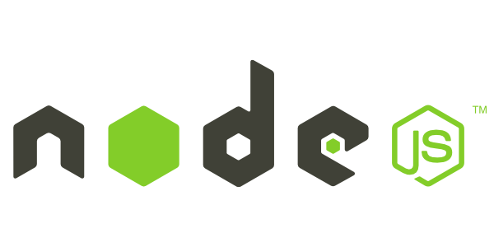
Le JavaScript c’est quoi ?
JS
https://www.creativebloq.com/web-design/examples-of-javascript-1233964/2
Javscript est un langage de programmation
Javascript vous permettra
Langage du côté client
Construire des applications et des sites Web
Ajouter une couche d’ interactivité
Ajouter des Animations à vos pages web.
Aujourd’hui Utilisé côté serveur

Slide 7






La Famille JavaScript
JS
Notes:
Le js est un langage cœur que l’on retrouve dans de nombreuses nouvelles technologies de développement tel que nodejs,ionic next vue,angular et reactjs. Quand vous aurez compris les bases de js vous vous orienterez naturellement vers l’un des ces Framework. Je vous reparlerai de ce que sont les framework plus tard et pour les plus impatients d’entre vous faite des recherches sur le web dès que vous avez un moment.
Le js est un langage cœur //
que l’on retrouve dans de nombreuses technologies de développement //
tel que nodejs,ionic next vue,angular ou reactjs. //
Quand vous aurez compris les bases de js//
vous vous orienterez naturellement vers l’un de ces Framework.//
Je vous reparlerai de ce que sont les frameworks plus tard //
et pour les plus impatients d’entre vous faite des recherches sur le web dès que vous avez un moment. //
Node.js est une plateforme logicielle libre en JavaScript, orientée vers les applications réseau événementielles hautement concurrentes qui doivent pouvoir monter en charge. Elle utilise la machine virtuelle V8, et implémente sous licence MIT les spécifications CommonJS
V8 est un moteur JavaScript open-source développé par le projet Chromium pour les navigateurs Web Google Chrome et Chromium
React est une bibliothèque JavaScript libre développée par Facebook depuis 2013. Le but principal de cette bibliothèque est de faciliter la création d'application web monopage, via la création de composants dépendant d'un état et générant une page HTML à chaque changement d'état.
Ionic est un framework open-source créé en 2013
Angular est un cadriciel côté client, open source, basé sur TypeScript, et co-dirigé par l'équipe du projet « Angular » à Google et par une communauté de particuliers et de sociétés. Angular est une réécriture complète de AngularJS, cadriciel construit par la même équipe
Vue.js, est un framework JavaScript open-source utilisé pour construire des interfaces utilisateur et des applications web monopages. Vue a été créé par Evan You et est maintenu par lui et le reste des membres actifs de l'équipe principale travaillant sur le projet et son écosystème
Next.js est un framework Web de développement front-end open-source React créé par Vercel qui permet des fonctionnalités telles que le rendu côté serveur et la génération de sites Web statiques pour les applications Web basées sur React
Framework : désigne un ensemble de composants logiciels structurels,
qui sert à créer les fondations ainsi que les grandes lignes de tout ou d’une partie d'un logiciel.

Slide 8
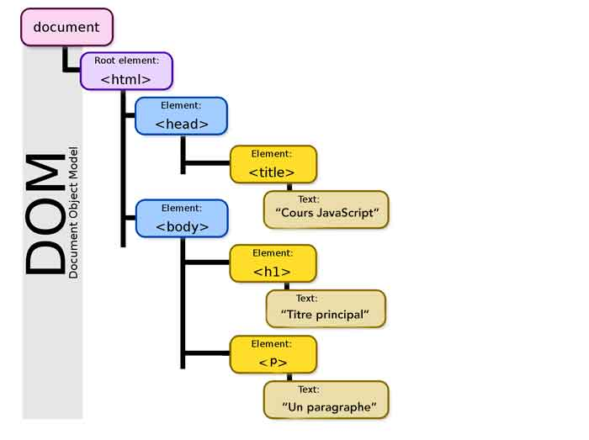
LE DOM (Document Object Model)
JS
<!DOCTYPE html>
<html lang="fr">
<head>
<meta charset="UTF-8" />
<meta http-equiv="X-UA-Compatible" content="IE=edge" />
<meta name="viewport" content="width=device-width, initial-scale=1.0" />
<link rel="stylesheet" href="index.css" />
<title>Cours JS</title>
</head>
<body>
<div id="imgChange">
<img id="img" src="images/image1.jpg" alt="image1" />
</div>
<script src="index.js"></script>
</body>
</html>
Notes:
Le DOM est une représentation du document HTML (nœuds parent enfants)
N’est pas l’exact reflet du HTML
programmation pour les documents HTML, XML et SVG.
Cela permet de manipuler des pages web grâce à des scripts et/ou des langages de programmation
API :est un ensemble de définitions et de protocoles qui facilite la création et l'intégration de logiciels d'applications. API est un acronyme anglais qui signifie « Application Programming Interface », que l'on traduit par interface de programmation d'application.

Slide 9
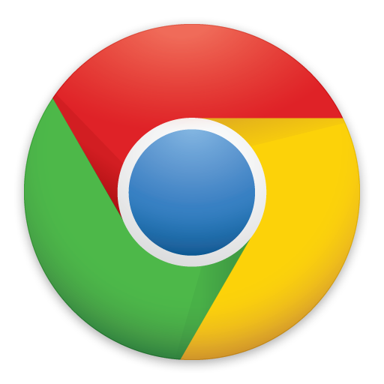



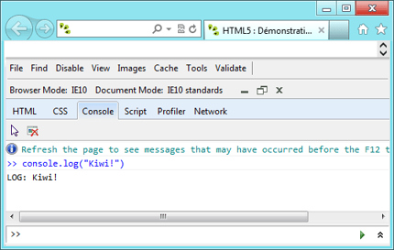


Les outils du développeur
JS
IDE
Integrated development environment
F12 outil de développement
PhpStorm
Visual Studio Code

Slide 10
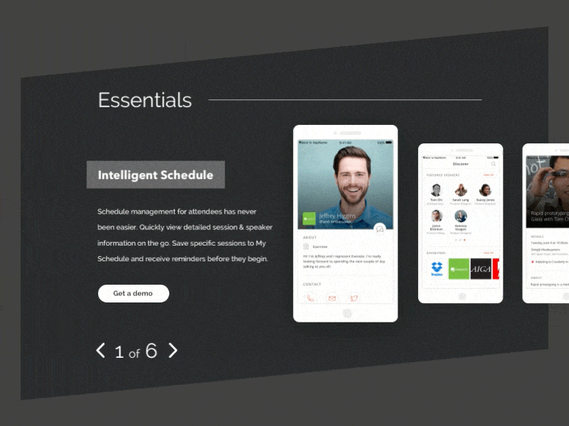
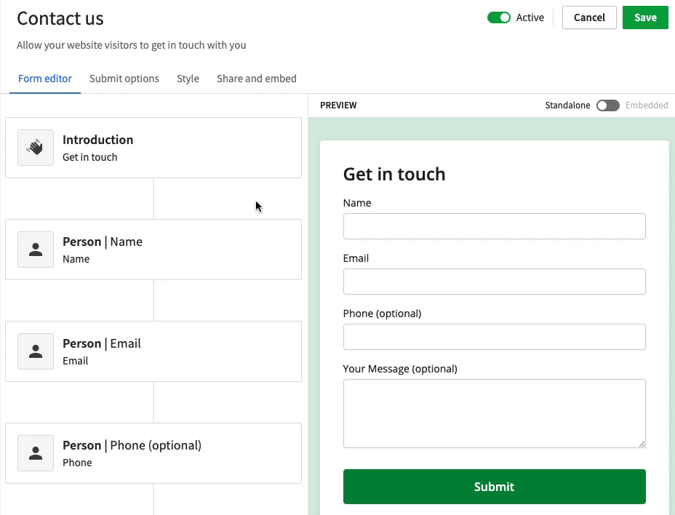
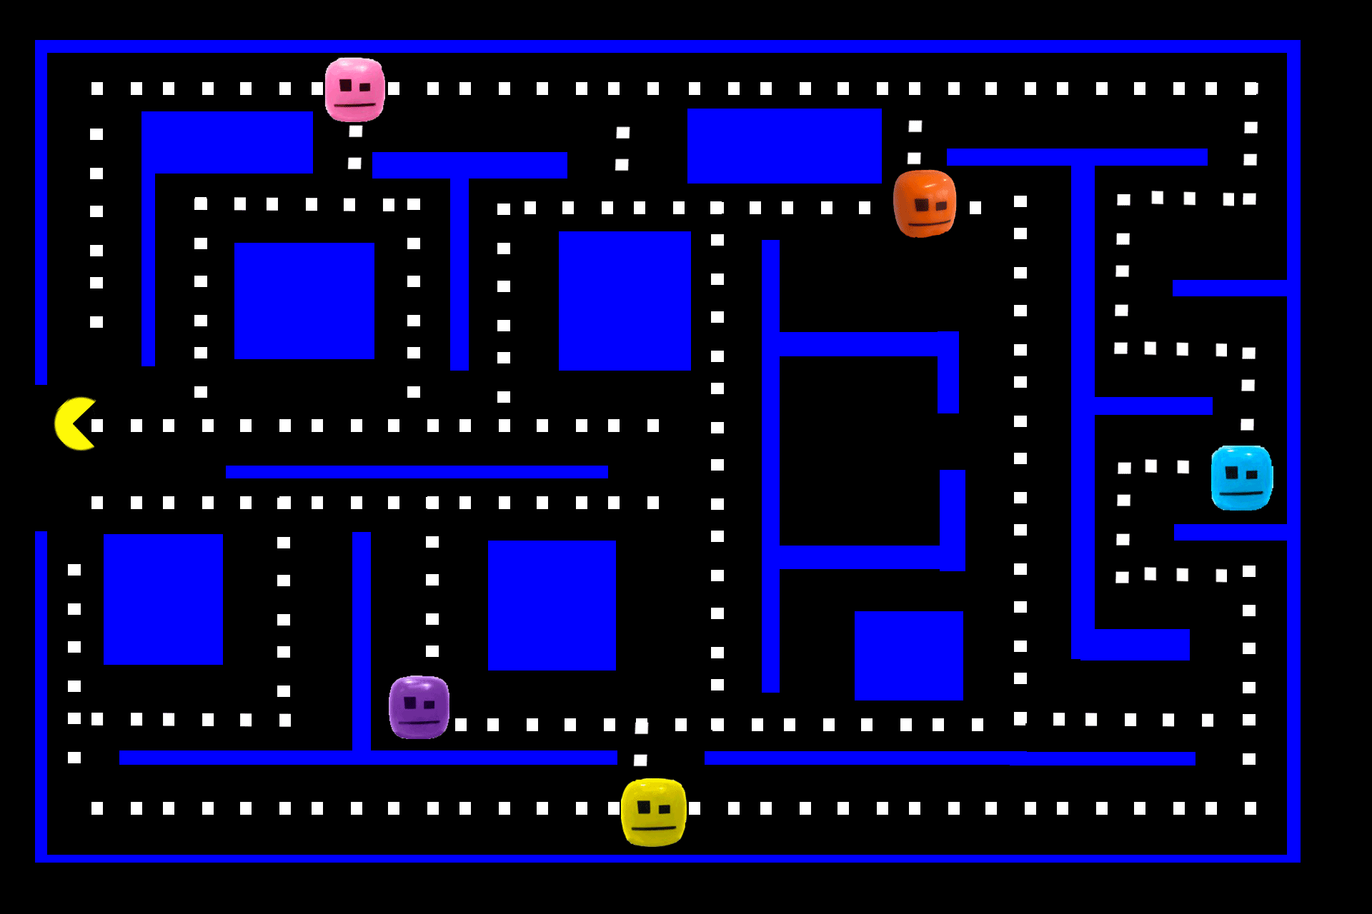

Plan de cours
JS
Chargement Javascript
Les variables et les constantes
Les tableaux
La concaténation
Les conditions
Les boucles
Les fonctions
Manipulation et Evènement
Notes:
Mettre des visuel qui corresponde menu carousel animation

Slide 11
JS
PRATIQUEZ ,
c’est la meilleure voie.
Si vous n’êtes pas inspiré(e),
pratiquez avec des exemples trouvés sur le web.

